Slide 1
IPv6
Aschauer Mathias

Slide 2
Warum IPv6
Was macht es besser als IPv4?

Slide 3
Adressraum
IPv4 → 2³² Adressen
IPv6 → 2¹²⁸ Adressen
Immer mehr Geräte
Connected-Home
Internet of Everything

Slide 4
Vereinfachung
Selbstständige Adressierung
Erleichterte Vernetzung
Neue Architekturen möglich

Slide 5
Headerformat
IPv6 Header ist einfacher
Immer 40 Bytes groß
8 Bytes allgemeine Headerinformationen
Wesentlich schlanker als IPv4
Schnelle Verarbeitung

Slide 6
Erweiterte Optionen
IPv4 im Basisheader
IPv6 im Extension Header
Bessere Geschwindigkeit
6 Extension Headers (Routing, …)

Slide 7
IPv6 Header
Aufbau

Slide 8
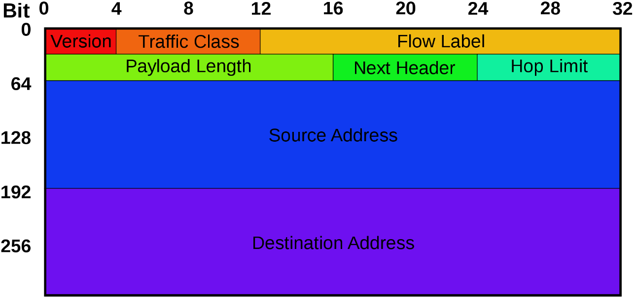
Header

Slide 9
Änderungen
Fixe 40 Byte-Länge
Felder entfallen:
  IHL (IP Header Length)
  Identifikationsfeld
  Flags
  Fragment-Offset
  Header-Prüfsumme

Slide 10
IPv6 Felder im Detail (1)
Version
  4 Bit groß
  Gibt IP-Version an
Flow Label
  20 Bit groß
  Unterschiedliche Paketprioritäten (z.B. Echtzeitdaten)
  Zeigt zusammengehörende Flüsse

Slide 11
IPv6 Felder im Detail (2)
Payload Length
  16 Bit groß
  Länge der Nutzdaten (max. 64 KiB)
Next Header
  8 Bit groß
  Typ des folgenden Headers (z.B. TCP, Extension-Header-Typ)
Hop Limit
  8 Bit groß
  Ersetzt TimeToLive Feld
  Zahl der zulässigen Hops (Router)

Slide 12
IPv6 Felder im Detail (3)
Source Adresse
  128 Bit groß
  IPv6-Adresse Sender
Destination Adresse
  128 Bit groß
  IPv6-Adresse Sender

Slide 13
Extension Headers
Erweiterte Optionen
6 wichtige Typen:
  Hop-by-Hob-Options Header
    Routinginformationen
  Routing Header
    Liste von Routern, die Pakete passieren müssen
  Fragment Header
    kleinere Paketgröße → Pakete aufgeteilt
  Destination-Options Header
    Optionale Informationen für Empfänger
  Authentication Header
  Encrypted-Security-Payload Header

Slide 14
Adressierung

Slide 15
Adresstypen
Unicast
  identifiziert eindeutig einen IPv6 Host
Multicast
  identifiziert eindeutig eine Gruppe von IPv6 Schnittstellen/Hosts
Anycast
  allen Schnittstellen/Hosts in demselben Netz zugeordnet
  Zustellung nur an eine Schnittstelle (meist nächstgelegene)

Slide 16
Adressnotation
128 Bit → 16 Byte
Hexadezimalnotation
  2001:DB8:0000:0000:0202:B3FF:FE1E:8329
Vereinfachung
  2001:DB8:0:0:202:B3FF:FE1E:8329
Zusammenfassung
  2001:DB8::202:B3FF:FE1E:8329
  Ein :: wird mit 0 aufgefüllt bis 128 Bit

Slide 17
Adressintegration
IPv4 – Adressen in IPv6 – Adressen
Beispiel
  192.168.0.2
  x:x:x:x:x:x:192.168.0.2
  0:0:0:0:0:0:192.168.0.2
  ::192.168.0.2
In Hexadezimal
  ::C0A8:2

Slide 18
Routing Präfix
Subnetze → IPv4 CIDR
IPv6-Adresse/Präfixlänge
Präfixe
  Global Unicast … 2000::/3
    weltweit eindeutige Adresse
  Link Local … FE80::/10
    nur in lokalen Netzwerken (z.B. Heimnetzwerk)
  Multicast Adressen … FF00::/8

Slide 19
Autokonfiguration
SLAAC
Ablauf
  Host selbsterstellte Link Local Adresse
  Neighbour-Discovery → zuständiger Router
  Routerantowort → Adressräume
  Host weist selbst Unicast-Adresse zu

Slide 20
Übergangsstrategie
Von IPv4 nach IPv6

Slide 21
Dual-Stack
Parallelbetrieb
Gerät → IPv4 und IPv6
Vorteil
  schrittweisen Übergang
  Intern IPv4 extern IPv6
Nachteil
  zwei Netzwerke gefordert
  doppelte IP-Verwaltungsaufgaben

Slide 22

6in4
Tunneling
IPv6 in IPv4 eingepackt

Slide 23
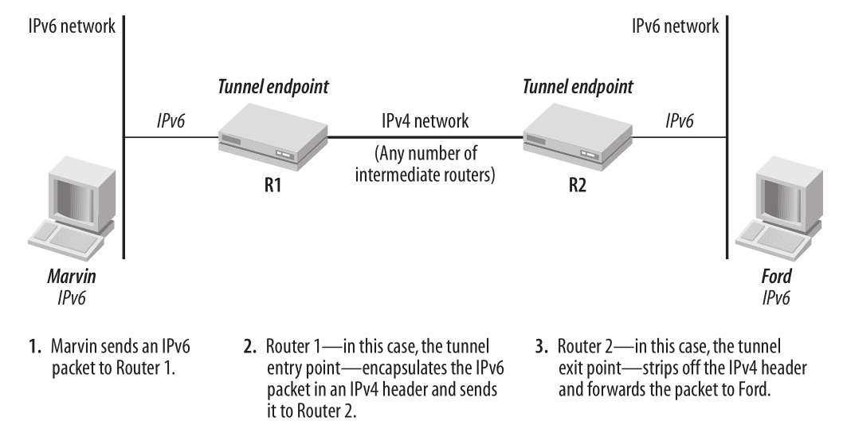
Tunneling

Slide 24
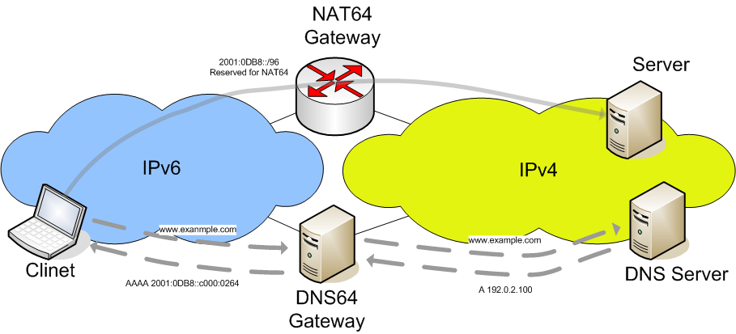
NAT64
Übersetzung von IPv4 nach IPv6 Adressen
IPv4 Host kommuniziert mit IPv6 Host
Knotenpunkt übersetzt
Client

Slide 25
Sicherheit
In IPv6-Netzwerken

Slide 26
Gefahren
Angreifer aus fremden Netzwerk
Andere Schwachstellen
  Entwenden von Benutzerrechten (z.B. Passwortdiebstahl)
  Missbrauch von Benutzerrechten
  Schwachstellen in Software
  Manipulation, Diebstahl von Geräten, Daten und Software
  Viren, Trojaner
  Fehlfunktion von Routing
  Attacken auf IT-System
  Lauschangriffe (z.B. „Sniffen“ von Datenpaketen)

Slide 27
Strategien
CIA
  Confidential (Vertraulichkeit)
    Datenschutz gegenüber unautorisierten Teilnehmern
  Integrity (Integrität)
    Änderungen an Daten erkennbar
  Availability (Verfügbarkeit)
    Daten jederzeit für berechtigten Benutzer zugänglich
AAA
  Authentifikation
    Identifiziert Benutzer (z.B. Benutzername u. Passwort)
  Autorisation
    Prüft Rechte der authentifizierte Benutzer (z.B. Zugriffskontrollliste)
  Accounting
    Protokolliert Vorgänge und Zugriff

Slide 28
IPsec
In IPv6 Standard
6 Kernelemente
  Sicherheitsanforderungen für jeweilige Netzwerk
  Verschlüsselung (ESP)
  Authentifizierung (AH)
  Bestimmung der Algorithmen
  Bestimmung der Sicherheitsvereinbarungen
  Schlüsselverwaltung

Slide 29
Sicherheitsvereinbarungen
Security-Assoziation
Gültig für einen Teilnehmer → zweiseitige Vereinbarung
Elemente
  Schlüssel
  Mechanismus
  Algorithmus
Übertragungsmethoden
  Transportmodus
    zwei Endknoten
    Header nicht verschlüsselt
  Tunnelmodus
    zwei Gateways
    Ursprungspaket verschlüsselt und/oder authentifiziert
    in neues Paket gepackt (z.B. VPN-Tunneling)

Slide 30
Authentication Header
Schutz vor Manipulation oder Fälschung
Prüfsumme über Datenpaket
Wichtige Felder
  Security Parameters Index
    32-Bit
    Zuordnung zur Sicherheitsvereinbarung
  Integrity Check Value (ICV)
    variabler Größe
    enthält Prüfsumme

Slide 31
Prüfsumme
Berücksichtigte Felder
  Alle IPv6-Header Felder
  Alle Felder des Authentication Headers
  Extension-Headers und deren Nutzdaten → solange statisch
  Bits für Prüfsummenberechnung
Algorithmen
  Keyed Massage Authentication Codes
    Zwei Parameter (Daten, Schlüssel) → Prüfsumme
  Einweg Hashfunktionen (z.B. SHA-256, MD5)
    Komplexe Berechnung mit Datenwerte → Prüfsumme

Slide 32
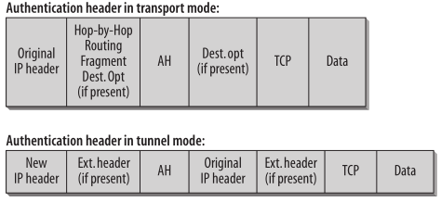
Betriebsmodi
Transportmodus
  gesamte Nutzdaten und IPv6-Header → Prüfsumme
Tunnelmodus
  äußere IPv6-Header → IP-Adresse Tunnel-Endpunkte
  innere und äußere IPv6-Header + Nutzdaten → Prüfsumme

Slide 33
Encapsulation Security Payload
Gewährleistet Integrität, Vertraulichkeit und Datenherkunft
Prüfsumme und Verschlüsselung
Wichtige Felder
  Padding
    0 und 255 Bytes (immer ein Vielfaches von 4 Bytes)
    minimale Paketlänge
  Pad-Length
    1 Byte
    Anzahl der Bytes des Padding-Feldes
  Integrity Check Value
    Prüfsumme

Slide 34
Betriebsmodi
Transportmodus
  IP-Header + Extension-Header nicht verschlüsselt
  Nutzdaten verschlüsselt
Tunnelmodus
  originale Paket verschlüsselt
  inneres Paket → originalen Empfänger- und Senderadressen
  äußeres Paket → Tunnelendpunkt-Adressen
  originales Paket ab Tunnelendpunkten → komplett verschlüsselt

Slide 35
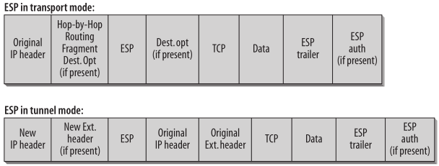

Slide 36
Quality of Service

Slide 37
Allgemein
verschieden Datenströme
unterschiedlichen Prioritäten
Qualitätsanforderungen (z.B. Geschwindigkeit → Streaming)
Richtlinien überwachen Datenverkehr
Ermöglicht Kostenabrechnung (nach Bandbreite)

Slide 38
Integrated Service
relevanten Ressourcen anhand Ende-zu-Ende-Basis
betroffene Router → Informationen für jeden Datenstrom
Analyse jedes Paketes notwendig
Resource Reservation Protokoll
  Reservierung geforderter Bandbreiten

Slide 39
Differentiated Service
weniger feine Unterscheidung von Datenströmen
Skalierbarkeit
in großen Netzwerken
DS-Feld → legt Richtlinien für jedes Paket fest
Per-Hop Behavior
  Richtlinien und Prioritäten für bestimmtes Paket
  Je nach Router verschieden

Slide 40
IPv6 und QoS
Nutzt IPv6-Header
  Traffic Class
    Je nach Wert, führ Router best. Aufgaben durch
  Flow Label
    Mehrere Pakete → 1 Datenfluss
    1 Datenfluss → Richtlinien, QoS-Anforderungen
Mit Extension-Header
  Routing Extension Header
    Legt bestimmte Route fest
  Hop-By-Hop Options
    Legt besondere Verfahren fest

